Slide 1
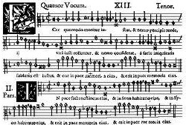
RENESANSA
NA SLOVENSKEM

Slide 2
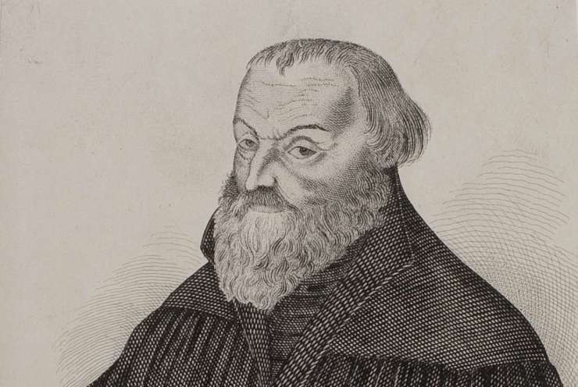
Primož trubar
Bil je reformator/protestant:
  začetnik – Martin Luther (1517 teze o potrebni prenovi katoliške cerkve),
  težnja po razumevanju bogoslužja (ne v latinščini),
  vsak naj v svojem jeziku prebira Sveto pismo.

Slide 3
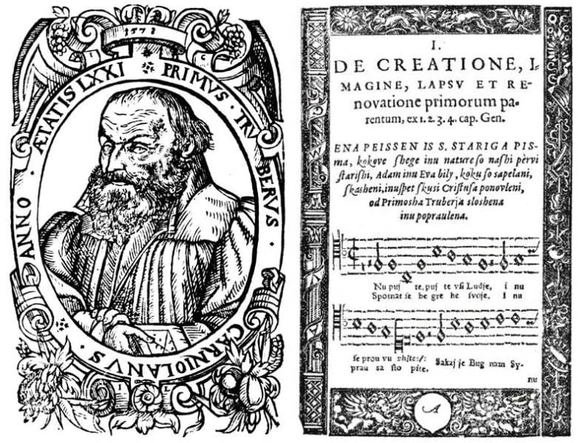

Primož trubar
bil je utemeljitelj slovenskega knjižnega jezika,
Katekizem in Abecednik – 1550,
prva slovenska pesmarica Eni psalmi – 1567,
Nu pujte.

Slide 4
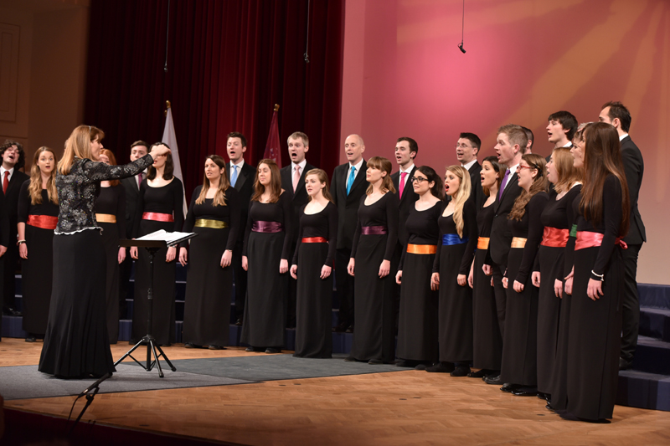
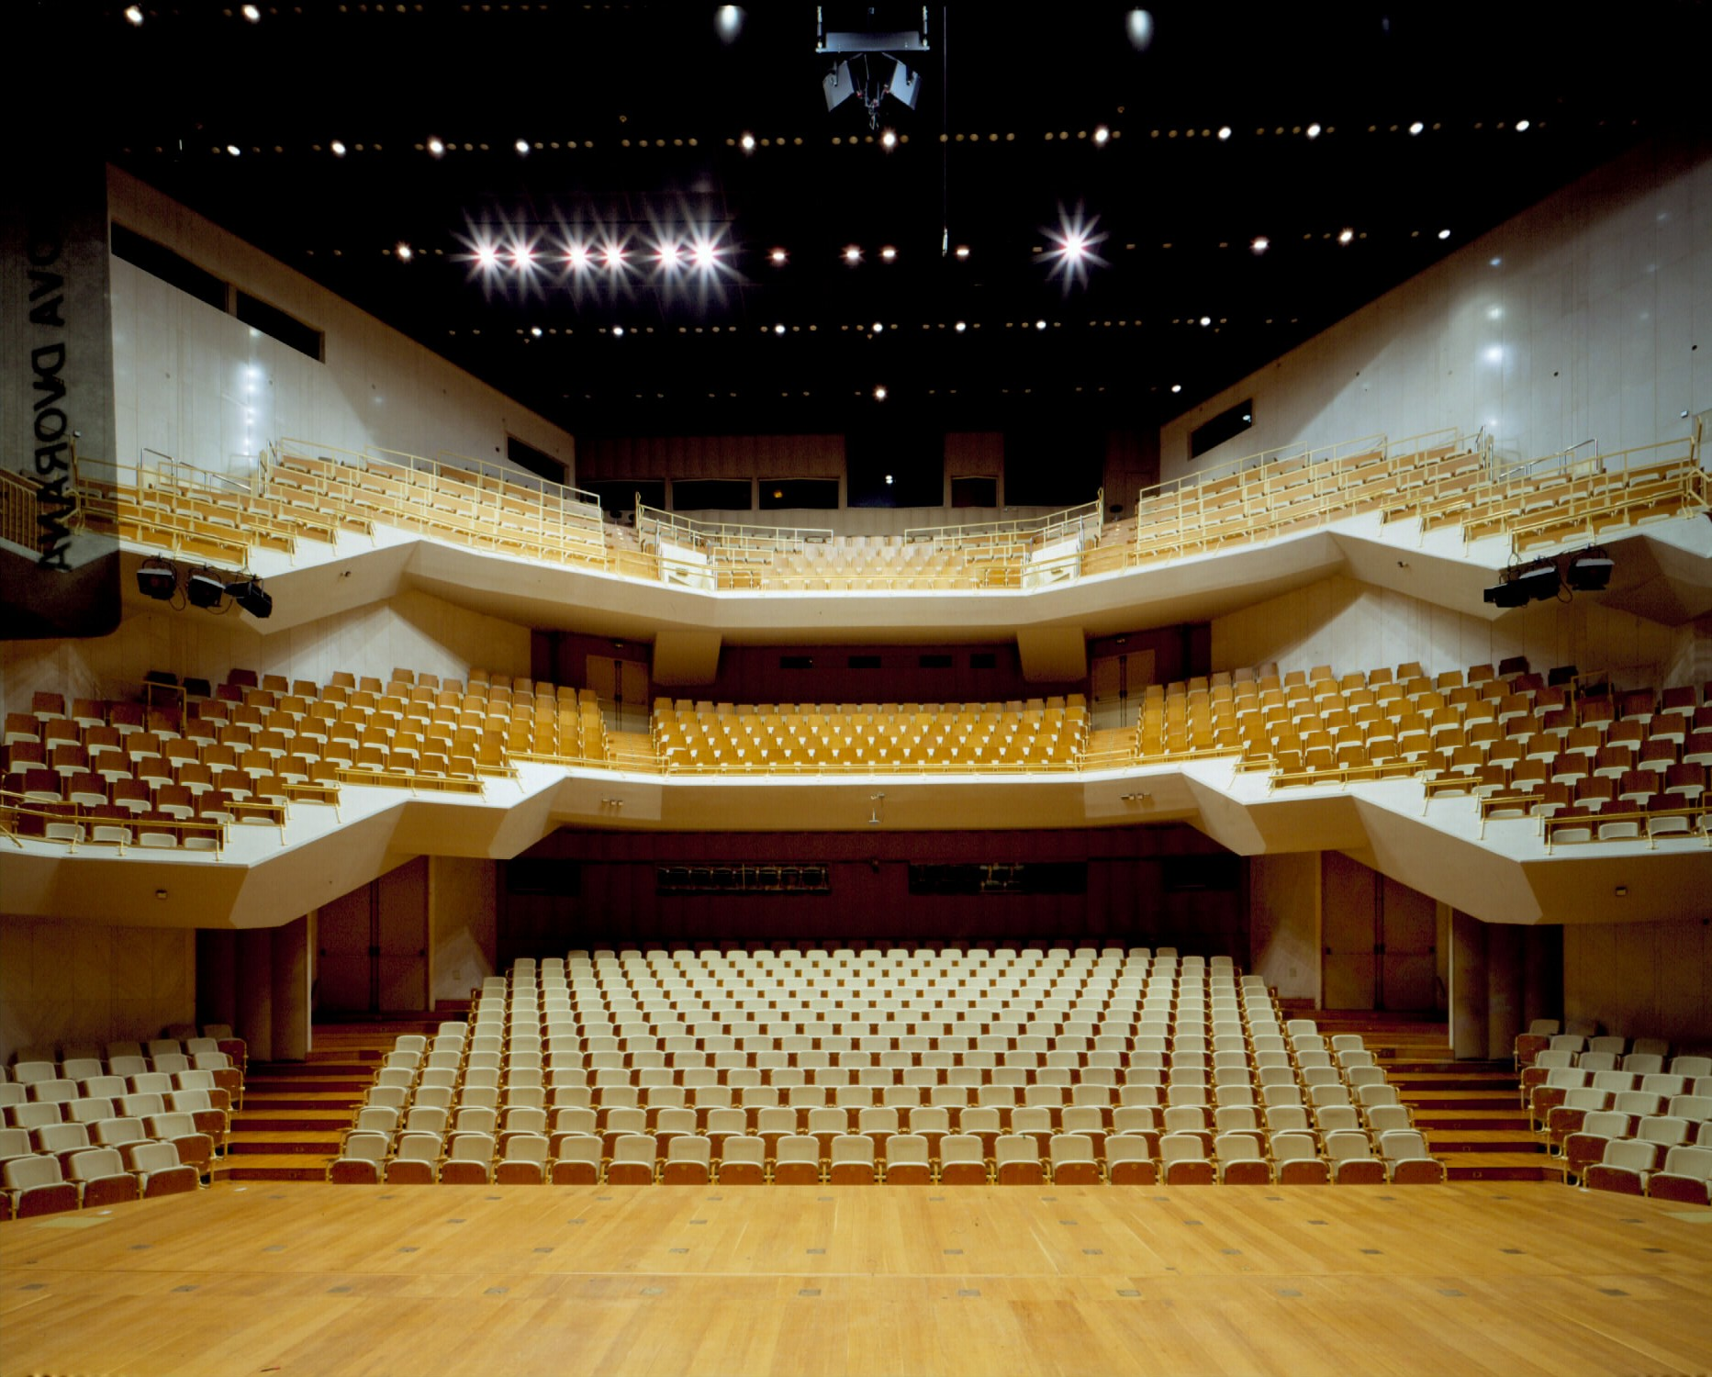

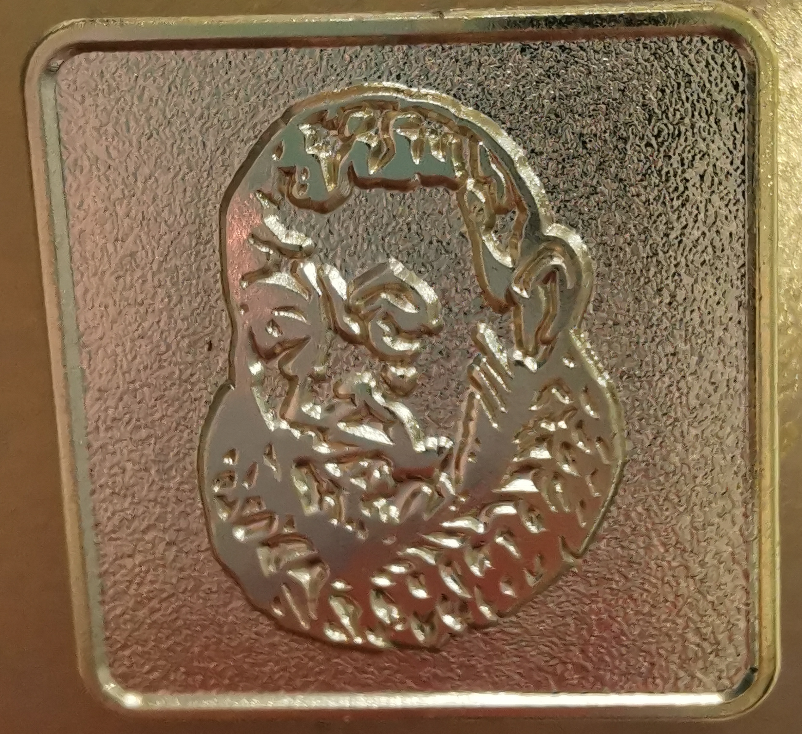
JACOBUS GALLUS
MEDNARODNO ZBOROVSKO TEKMOVANJE GALLUS
GALLUSOVA DVORANA V CANKARJEVEM DOMU V LJUBLJANI
BANKOVEC ZA 200 TOLARJEV – JACOBUS GALLUS
GALLUSOVA ZNAČKA

Slide 5
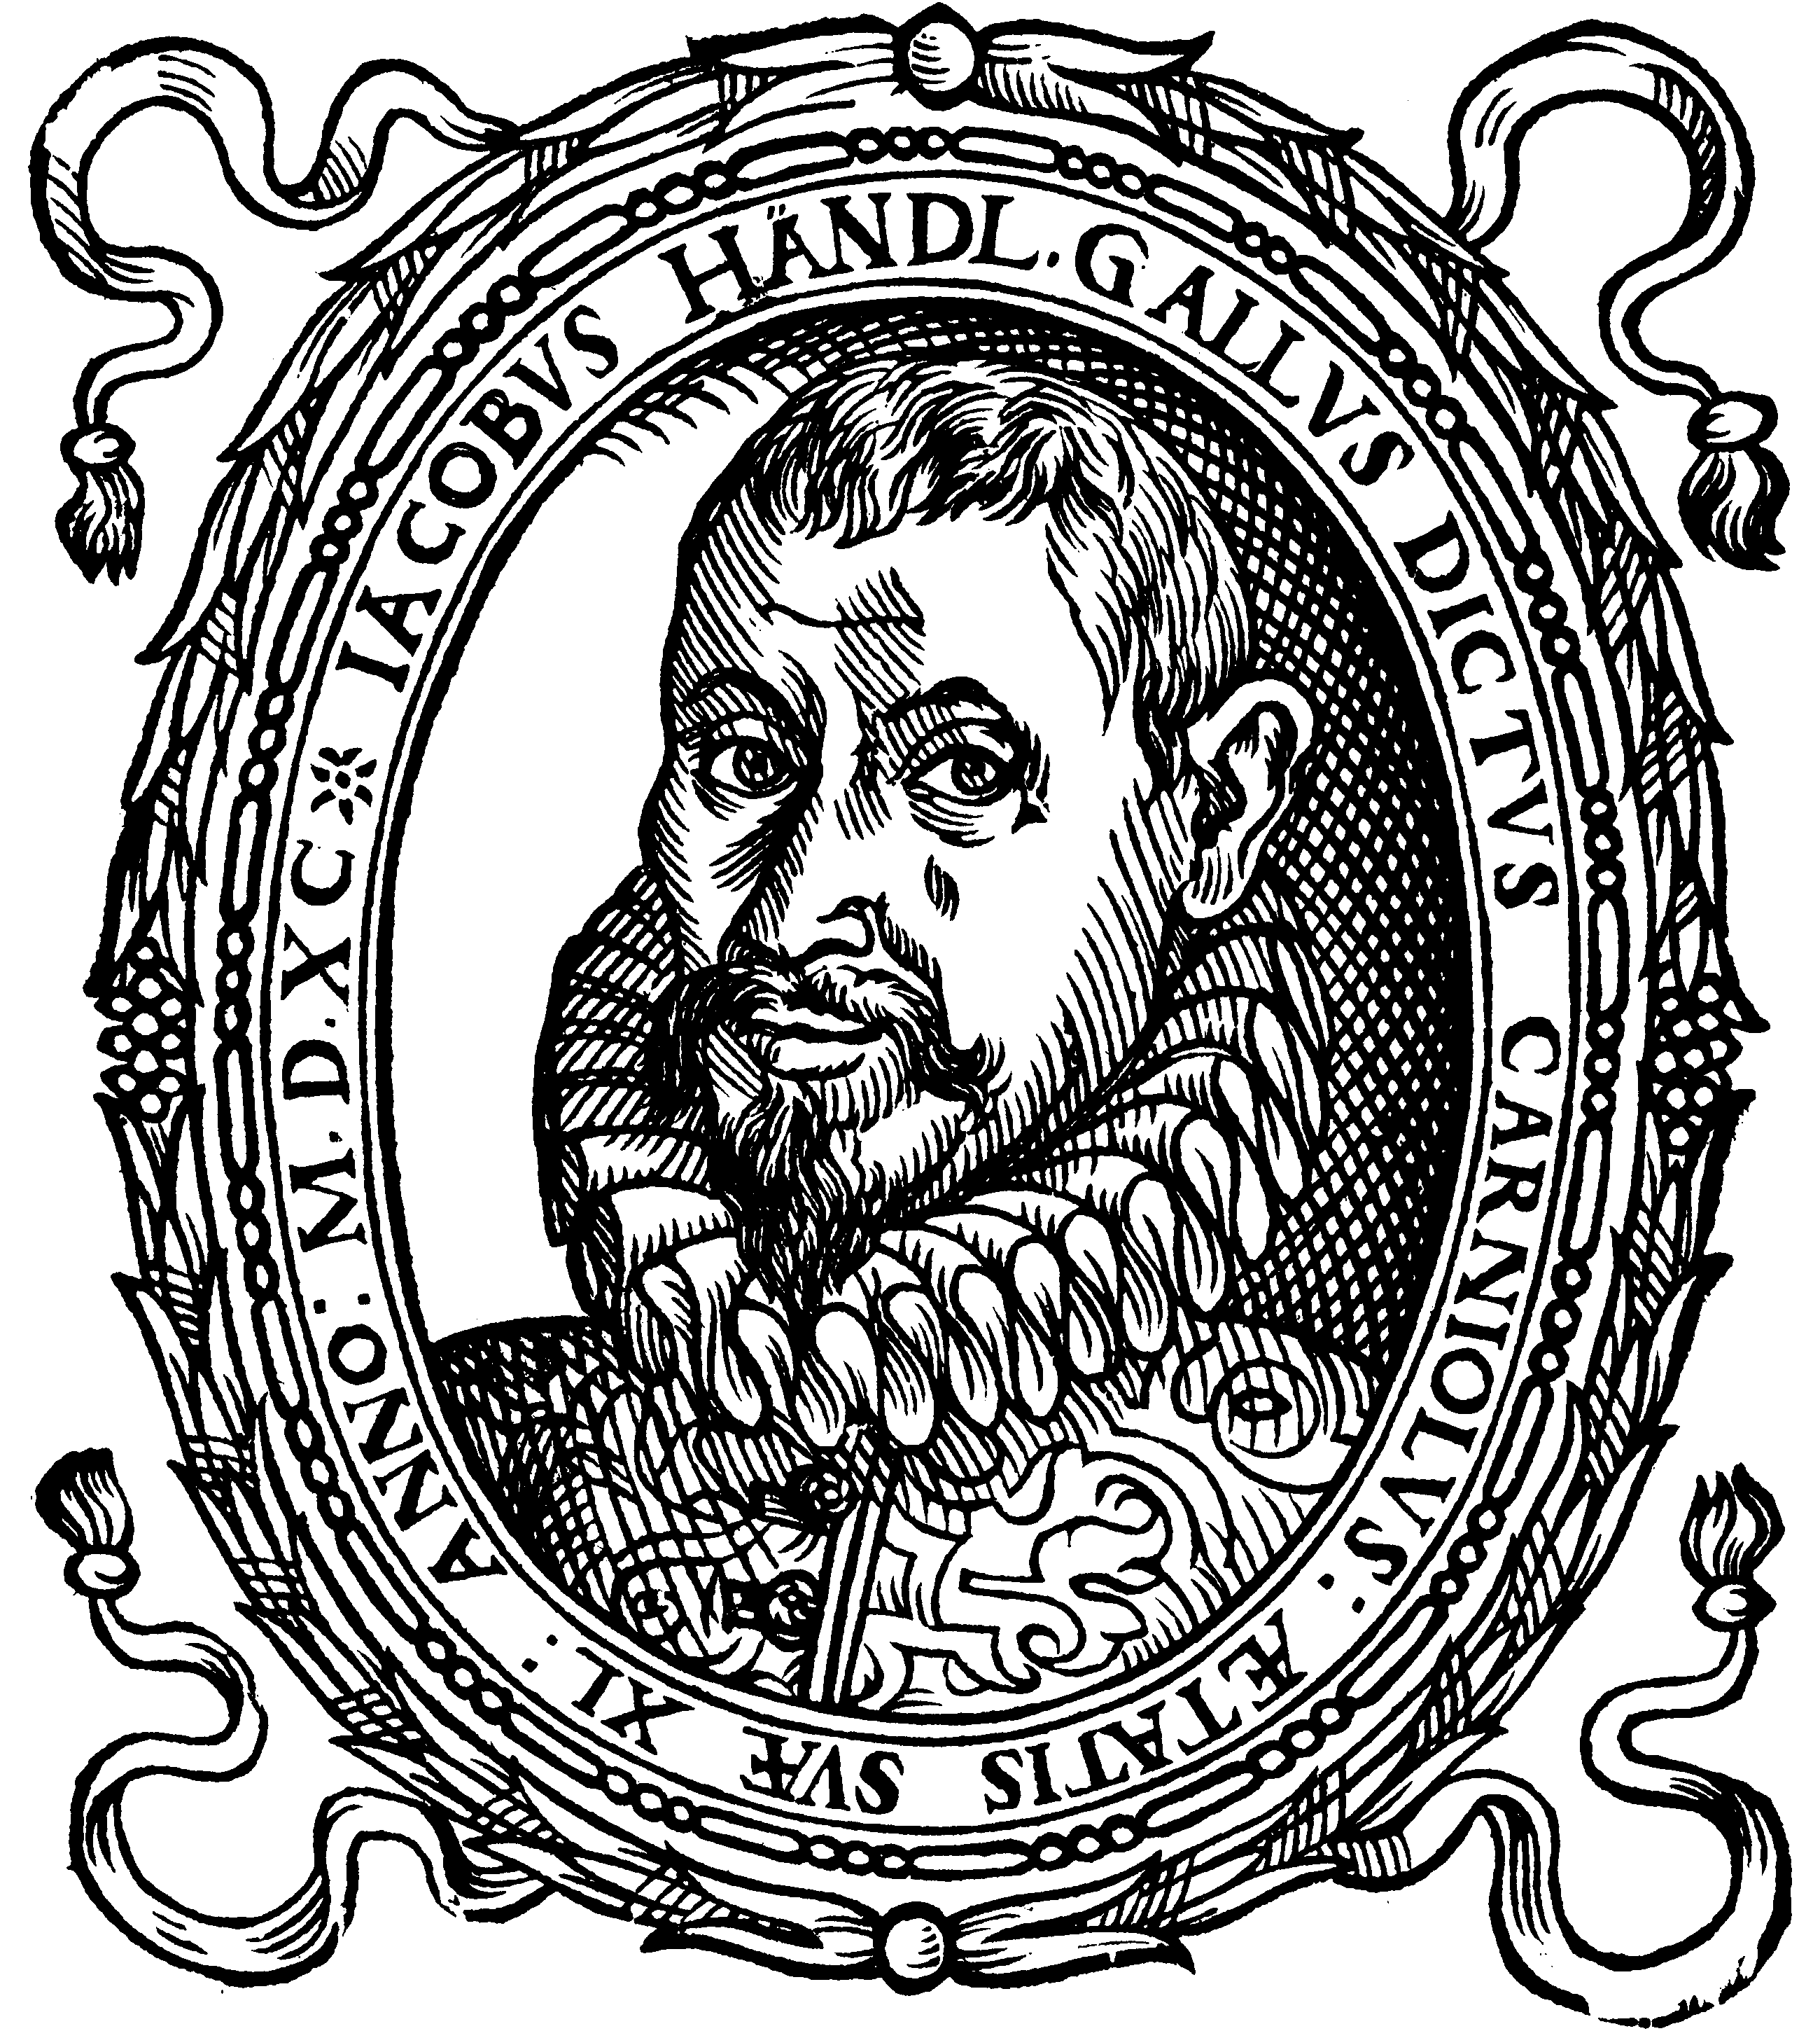
JACOBUS GALLUS
Ime:
Jakob Petelin Kranjski,
Iacobus Gallus Carniolus,
Iacobus Handl Gallus.
Rodil se je na Kranjskem.
Izobraževal se je v samostanu v Stični.
Pisal madrigale in motete.
Deloval in umrl v Pragi.
NAJPOMEMBNEJŠI SLOVENSKI SKLADATELJ.

Slide 6
Poslušaj in reši tabelo
Naslov skladbe | madrigal | motet | homofonija | polifonija
Musica noster amor
Ecce, quomodo moritur iustus

Slide 7
REŠITVE
Naslov skladbe | madrigal | motet | homofonija | polifonija
Musica noster amor | X |  |  | X
Ecce, quomodo moritur iustus |  | X | X
HOMOFONIJA je večglasje, kjer je ena melodija glavna, ostale jo spremljajo.
POLIFONIJA je večglasje, kjer so vsi glasovi enakovredni in se med seboj prepletajo.

